Slide 1
Informationsmøde
1. december 2023
Målepunkter for tilsyn på demens og antipsykotika 2024

Slide 2
Teknik
Der er ca. 170 deltagere
Der kan stilles spørgsmål i Q&A-knap øverst – vi besvarer spørgsmål efter hvert indlæg
Vi kan ikke hjælpe den enkelte med teknisk support – vi har support på, så vi ved, at vores præsentation fungerer
side 2
Notes:
Charlotte

Slide 3
Program
Begrundelse for dette tilsyn og orientering om Styrelsen for Patientsikkerhed og tilsynsopgaven v. enhedschef, overlæge Charlotte Hjort
Hvordan foregår tilsynet? v. oversygeplejerske Sarah Sommer
Målepunkter for plejecentre v. oversygeplejerske Tina Kolding
Målepunkter for læger v. enhedschef, overlæge Charlotte Hjort
side 3
Notes:
Charlotte

Slide 4

Hvorfor tilsyn på demens og antipsykotika?
Hver femte borger med demenssygdom får antipsykotisk medicin
Forbruget af antipsykotisk medicin har ligget stabilt i flere år
Selv kortvarig behandling med antipsykotisk medicin kan give bivirkninger, der er alvorlige for patienter med demens
Som udgangspunkt skal patienter med demens ikke have antipsykotisk medicin
Mål i demenshandleplanen 2025, at forbruget af antipsykotisk medicin til personer med demens skal halveres.
Tilsynet vil fokusere på samarbejdet mellem plejecenter og læger
side 4
Notes:
Charlotte

Slide 5
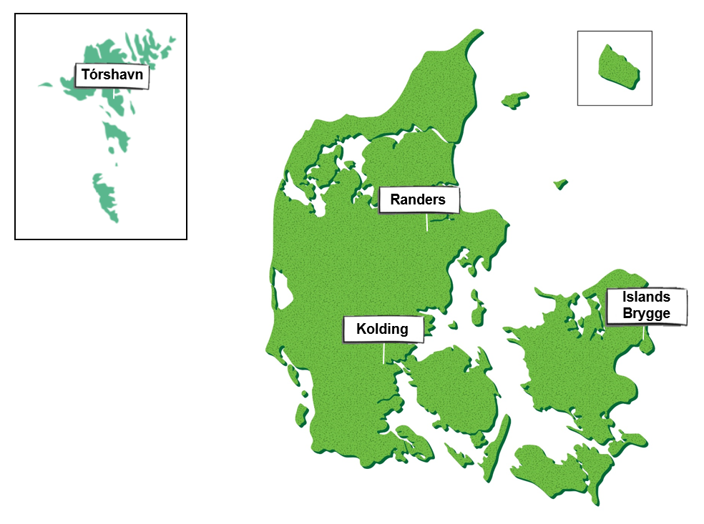
STPS generelt
Antal medarbejdere i STPS er ca. 360.
Tilsyn med autoriserede sundhedspersoner
Planlagte og reaktive tilsyn med behandlingssteder
Tilsyn på ældreområdet
Sundhedsfaglig rådgivning til sundhedsvæsenet og andre myndigheder om bl.a. medicinhåndtering, journalopbevaring
Rådgivning om smitsomme sygdomme og anmeldelsespligtige sygdomme
Trafikmedicin, retslægelige ligsyn m.v.
side 5
Notes:
Charlotte

Slide 6
Typer af tilsyn
Det sundhedsfaglige tilsyn/Ældretilsynet
Tilsyn med organisationer:
  Planlagt – stikprøvebaseret
  Reaktivt – på baggrund af konkret bekymring
Individtilsynet
Tilsyn med enkeltpersoner (egnethed – faglighed)
side 6
Notes:
Charlotte

Slide 7
Udvælgelse af tema og områder for tilsyn
Udvælgelse for det sundhedsfaglige tilsyn sker på baggrund af:
  Forslag fra eksterne aktører/patienter/pårørende
  Klager
  Bekymringshenvendelser
  Overordnede konklusioner fra Dansk Patientsikkerhedsdatabase
  Ordinationsovervågningsprogrammet
  Tilsynsførendes erfaringer / erfaringer fra tidligere tilsyn
  Andre kilder
side 7
Notes:
Charlotte

Slide 8
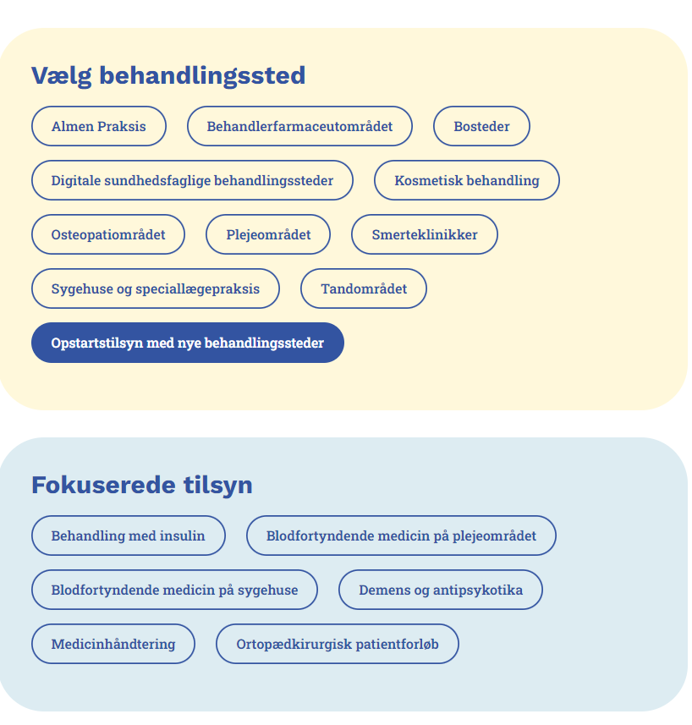
I gang-værende tilsyn
side 8
Notes:
Charlotte
Også at sige noget om, hvad har vi i 2023 og i 2024 (temaerne): 2023 = diagnostik. 2024 = behandlingsplaner

Slide 9

Læring før, under og efter tilsyn
Før tilsyn – målepunkter er et redskab til læring for behandlingssteder i lokal kontekst
Under tilsyn – dialog under tilsynet
Efter tilsynet – læringstiltag fx i form af handleplaner og dialoger mellem behandlingssteder. Erfaringsopsamlinger.
side 9
Notes:
Charlotte

Slide 10
Spørgsmål
side 10
Notes:
Kirsten stiller spørgsmålene – Charlotte svarer

Slide 11
Før tilsynet
Behandlingsstedet varsles 6-8 uger før et planlagt tilsyn.
Behandlingsstedet får tilsendt målepunkter og plan for tilsynet.
side 11
Notes:
Sarah

Slide 12

Sådan foregår selve tilsynet
Tilsynsførende – én eller flere
Introduktion til tilsynet med ledelse og eventuelle medarbejdere
Interview om organisatoriske forhold, behandlingsstedets praksis og fastlagte arbejdsgange
Gennemgang af journaler
Gennemgang af medicinhåndtering (plejeområdet)
Give tilbagemelding på de væsentligste fund som afslutning på besøget
side 12
Notes:
Sarah

Slide 13
Efter tilsynet
Tilsynsførende udarbejder tilsynsrapport.
Tilsynsrapport sendes i høring hos behandlingsstedet.
Tilsynsrapport lægges på hjemmesiden.
Spørgeskema sendes til behandlingsstedet.
For at sikre ensartethed i afgørelser behandles tilsynet i:
Kalibreringsgrupper (sundhedsfaglige)
Task Force (sundhedsfaglige, sundhedsjurister og enhedschef)
side 13
Notes:
Sarah

Slide 14
Afgørelse af organisationstilsyn
Ingen
Henstilling
Henstilling med anmodning om handleplan
Påbud
Forbud – helt eller delvist
side 14
Notes:
Sarah

Slide 15
Spørgsmål
side 15
Notes:
Kirsten stiller spørgsmålene – Sarah eller andre svarer

Slide 16
Tilsynets metode og fokus
Tracermodel
Tilsyn på plejecenter med patienter med BPSD-symptomer og antipsykotisk præparat, samarbejde med læge i forb. med udskrivelse af medicin, håndtering af medicin, kompetencer m.v.
Tilsynet for læger har fokus på overvejelser og planer for behandling og samarbejde med plejepersonale.
side 16
Notes:
Tina

Slide 17
Målepunkter for plejecentre
Interview om organisering, ansvars- og kompetenceforhold i forhold til patienter med demenssygdom, som er i behandling med antipsykotisk medicin.
Interview om informeret samtykke til behandling med antipsykotisk medicin til patienter med demenssygdom, samt inddragelse af pårørende.
Interview om forebyggelse og minimering af brugen af antipsykotisk medicin til patienter med demenssygdom
Interview om behandlingsstedets samarbejde med behandlingsansvarlig læge om behandling med antipsykotisk medicin til patienter med demenssygdom
Interview om den sygeplejefaglige vurdering af patienternes problemer eller risici, samt plan for pleje og behandling hos patienter med demenssygdom, som er i behandling med antipsykotisk medicin
side 17
Notes:
Tina

Slide 18
Målepunkter for plejecentre
- fortsat
Journalgennemgang af den sygeplejefaglige vurdering af aktuelle problemer og risici, samt plan for pleje af patienter med demenssygdom, som, som er i behandling med antipsykotisk medicin
Journalgennemgang af indikationer, behandlingsplaner og opfølgning på behandling med antipsykotisk medicin hos patienter med demenssygdom
Journalgennemgang af opfølgning og evaluering af pleje til patienter med demenssygdom, som er i behandling med antipsykotisk medicin
Journalgennemgang af informeret samtykke til behandling
side 17
Notes:
Tina

Slide 19
Målepunkter for plejecentre
- fortsat
Interview om medicinhåndtering
Journalgennemgang af medicinlister vedrørende antipsykotisk medicin
Gennemgang af medicinbeholdning og journaler vedrørende medicinhåndtering ved behandling med antipsykotisk medicin
Øvrige fund med patientsikkerhedsmæssige risici
side 19
Notes:
Tina

Slide 20
Målepunkter for læger
Journalgennemgang med henblik på vurdering af iværksættelse af behandling med antipsykotika til patienter med demenssygdom
Journalgennemgang med henblik på vurdering af opfølgning på behandling med antipsykotika til patienter med demens sygdom
Interview om antipsykotisk behandling til patienter med demens sygdom
Øvrige fund
side 20
Notes:
Charlotte

Slide 21

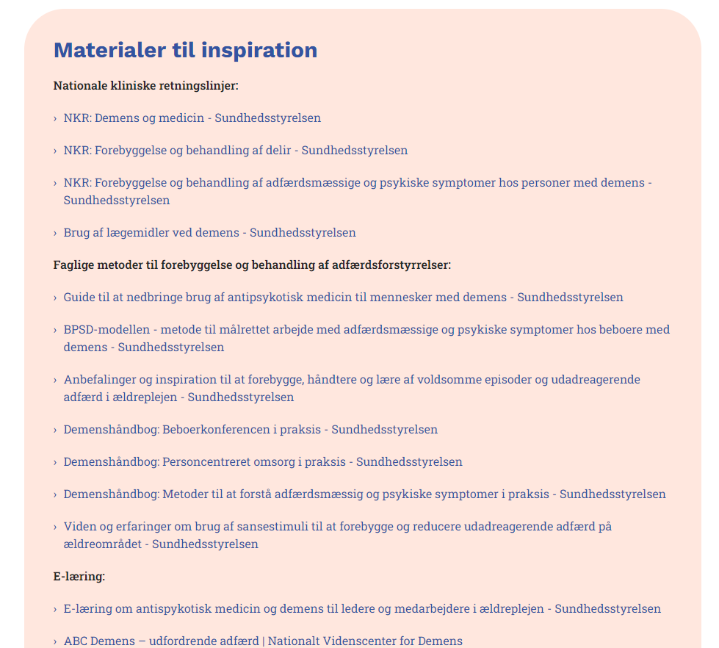
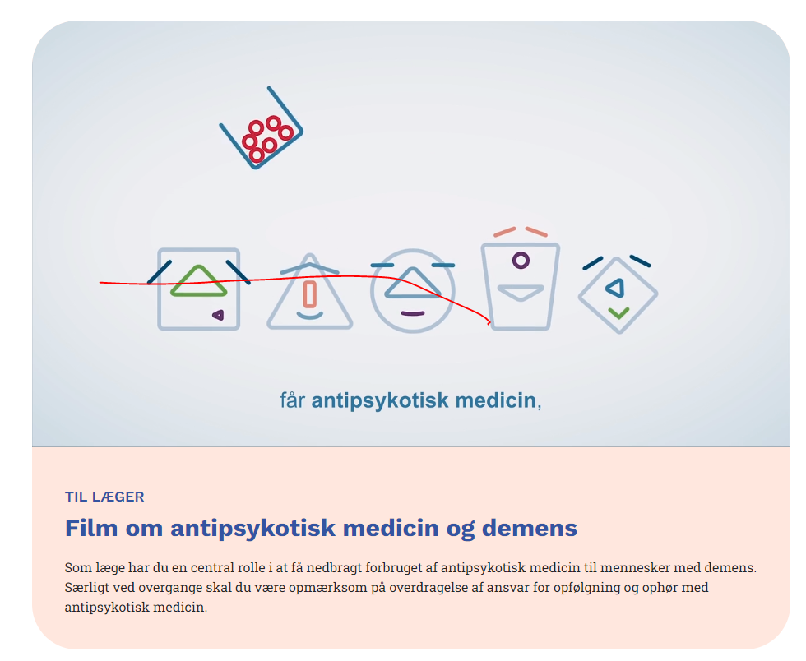
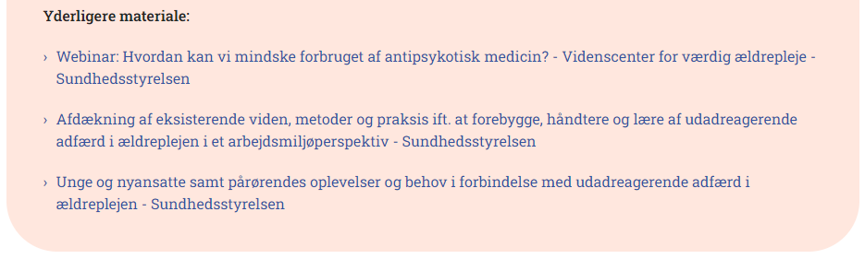
Lærings-materiale
Undervisningsmateriale til plejepersonale: Plejepersonale materiale_A4_FINAL.indd (stps.dk)
Film om antipsykotisk medicin og demens til læger: Antipsykotisk medicin og demens | Styrelsen for Patientsikkerhed (stps.dk)
side 21
Notes:
Tina

Slide 22
Spørgsmål
side 22
Notes:
Kirsten stiller spørgsmålene – Tina, Charlotte eller andre svarer

Slide 23
Styrelsen for Patientsikkerhed
stps@stps.dk
+45 7228 6600
www.stps.dk
side 23
Notes:
Charlotte

Slide 24
Tak for i dag
side 24
Notes:
Charlotte

